Slide 1
ゲームで強化学習の応用 を体験してみよう！
第１回オープンキャンパス
ゲームを題材に、AIが試行錯誤しながら学習する「強化学習」を体験する。
強化学習を動かしながら、よりよい行動を選ぶ仕組みを学び、ゲームや身近な問題への応用について考えてみましょう。
Notes:
題材=だいざい
試行錯誤=しこうさくご

Slide 2
1 概要
1-1 この中で、AI（人工知能）はどれ？
③ 決められたルール
で動くゲームの敵
④ 歩き方を学習
するロボット
① 電卓
② 顔認証
コンピュータは決められた指示に従っているのか、それとも経験から学習しているのか？

Slide 3
1-2 人工知能・機械学習・深層学習の関係
人工知能 (AI)：人間のような知能を人工的に再現する技術
機械学習 (ML)：AIの一種。データから学習し特定の課題を解決
深層学習 (DL)：MLの一種。脳型ニューラルネットワークを活用
今日のテーマ
Qラーニングの
強化学習

Slide 4
1-3 機械学習
機械学習とは：
大量の構造化・非構造化データからプログラムが学習し知識やパターンを引き出す技術
音声認識，迷惑メールフィルタ，自動運転アシスト，顔認識、レコメンド等に活用

Slide 5
1-4 強化学習
強化学習とは、環境との相互作用を通じて行動を改善していく学習手法である。エージェントは環境下で行動し、その結果として報酬が与えられる。
この報酬をフィードバックとして利用し、どの行動が望ましいかを学習し、より高い報酬を得られる行動を選択できるようになる。
Notes:
相互作用＝そうごさよう

Slide 6
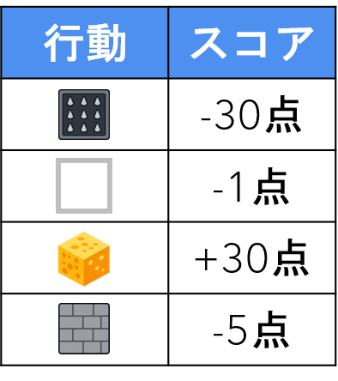
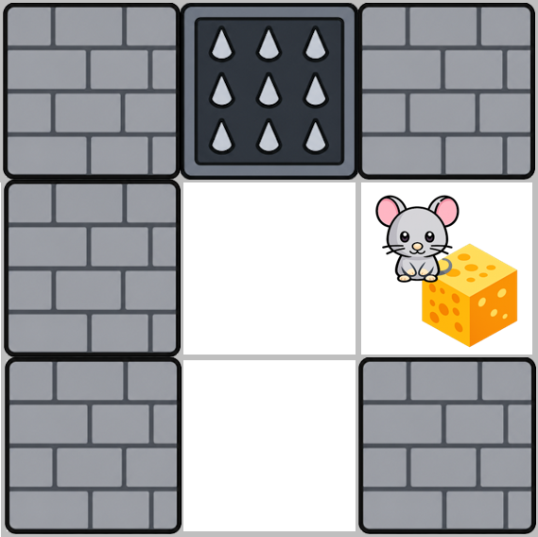
1-5 強化学習は魔法ではない（経験から学ぶ）
ネズミは、何度も挑戦しながら、うまくいった行動を少しずつ覚えていく。
※ 完全な答えは、誰も教えてくれない
エージェントは、試行錯誤しながら学ぶ
ある状態にいる
行動を選ぶ
結果を受け取る
学習して上達する
Notes:
挑戦＝ちょうせん
最適＝さいてき

Slide 7
1-6 よくある誤解
質問 | 解答
人工知能はロボットのこと | 人工知能は、体を持たないソフトウェアの場合もある。
人工知能は人間とまったく同じように考える | 多くの人工知能は、パターンを見つけたり、行動を選んだりしている。
人工知能はいつも正しい | 人工知能も自信ありげに間違えることがある。
人工知能は完全に自分だけで学ぶ | どんなデータを使うか、何を目標にするか、どんなルールや報酬にするかは、人間が決める。
人工知能は、体を持たないソフトウェアの場合もある。
多くの人工知能は、パターンを見つけたり、行動を選んだりしている。
人工知能も自信ありげに間違えることがある。
どんなデータを使うか、何を目標にするか、どんなルールや報酬にするかは、人間が決める。

Slide 8
1-7 キーポイント
強化学習は：
人間が報酬を決め、何を学ぶかを導く。
最初から正解を知っているわけではない。
何度も試し、失敗しながら、その結果から学ぶ。
経験を重ねるほど、より良い行動を選べるようになる。
人工知能は魔法ではなく、すべてを自動的に理解するものでもない。
人間が与えた情報や目標をもとに、パターンや行動を学習する。
🤔

Slide 9
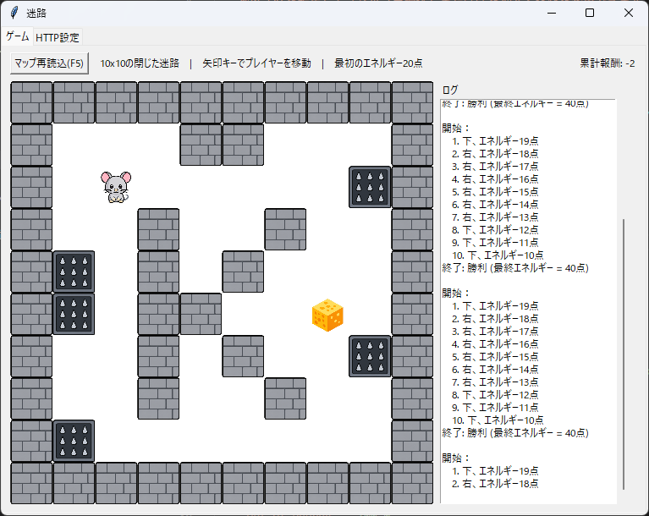
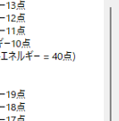
2 迷路ゲーム
2-1 ゲーム画面の見方
① 矢印キー
キーボードの「↑ ↓ ← →」で、ネズミを上下左右に動かす。
② ログ
ネズミが進んだ方向と、残りのエネルギーが順番に記録される。
③ マップ再読み込 (F5)
ゲームを最初からやり直すときに押す。

Slide 10
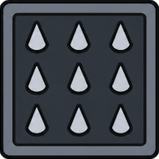

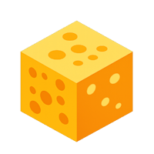
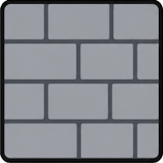
2-2 エネルギー消費
ネズミは、動くたびにエネルギー（スコア）が変化する。マスの種類によって、増減が異なる。
罠マス：わなに入ると、その場でゲームオーバーになる。
空きマス：ふつうに1マス進むと、エネルギーを1点使う。
チーズ：チーズにたどりつくと、30点もらえる。
壁：かべにぶつかると、5点減る。
行動 | エネルギー
 | -30点
 | -1点
 | +30点
 | -5点
Notes:
増減＝ぞうげん

Slide 11
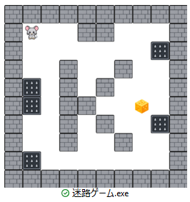
2-3 迷路ゲームに挑戦しよう！
デスクトップにある「迷路ゲーム.exe」をダブルクリックする。
ゲームが起動するまで待つ。
キーボードの「↑ ↓ ← →」でネズミを操作する。
「ゲームオーバー」または「クリア」が表示されたら、「マップ再読み込」ボタンを押してリセットする。
チャレンジ
できるだけ多くのエネルギーを残して、ゲームをクリアしよう！
最大40点

Slide 12
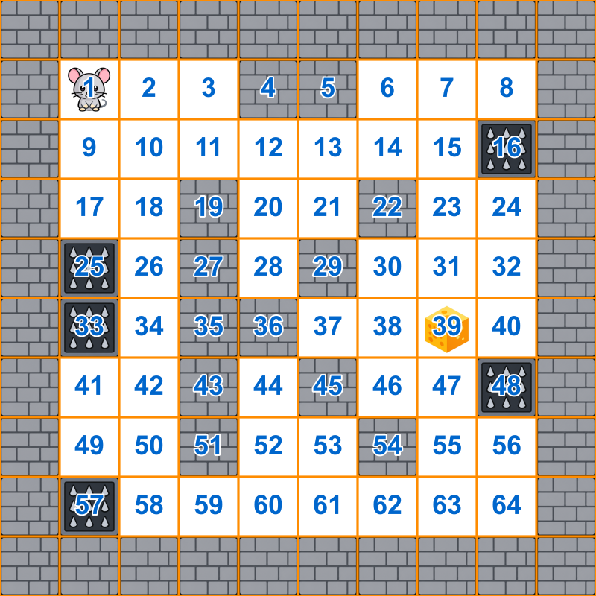
2-4 Qテーブルを埋めてみよう！
迷路を見ながら、各マスで進む方向を考える。「上・下・左・右」の中から、進みたい方向に〇をつける。
一位 | 上 | 下 | 右 | 左
1 |  | 〇
Notes:
上下左右＝じょうげさゆう

Slide 13





2-4 Qテーブルを埋めてみよう！（非最適の記入例）
迷路を見ながら、各マスで進む方向を考える。「上・下・左・右」の中から、進みたい方向に〇をつける。
一位 | 上 | 下 | 右 | 左
1 |  |  | 〇
2 |  | 〇
10 |  | 〇
18 |  | 〇
26 |  | 〇
34 |  | 〇
42 |  | 〇
50 |  | 〇
58 |  |  | 〇
$$⋮$$
$$⋮$$
$$⋮$$
$$⋮$$
$$⋮$$

Slide 14
2-4 Qテーブルを埋めてみよう！（最適の記入例の1つ）
迷路を見ながら、各マスで進む方向を考える。「上・下・左・右」の中から、進みたい方向に〇をつける。
一位 | 上 | 下 | 右 | 左
1 |  |  | 〇
2 |  |  | 〇
3 |  | 〇
11 |  |  | 〇
12 |  |  | 〇
13 |  |  | 〇
14 |  |  | 〇
15 |  | 〇
23 |  | 〇
31 |  | 〇

Slide 15
2-5 キーポイント
Qテーブルは：
Qテーブルは、各マスでどの行動がよいかを記録する表である。
本来は〇ではなく、「上・下・右・左」のよさを数値で表す。
行動した結果によって、Qテーブルの数値が変化する。
試行錯誤を繰り返して、よい進み方を学習する。
次の章では、強化学習（Qラーニング）の考え方を学ぶ。
Qラーニングの学習の仕組みを見てみよう！
🤖

Slide 16
3 Qラーニング
3-1 Qラーニングとは
Qラーニングは、行動した結果から学習する方法である。
基本的のQラーニングのプロセス：
現在地を見る
行動を選ぶ
報酬を受け取る
Qテーブルを更新する
何度も繰り返す
正解を最初から教えるのではなく、試行錯誤しながら、よい行動を見つる。
現在地を
見る
行動を選ぶ
報酬を受け取る（エネルギー）
Qテーブルを
更新する

Slide 17
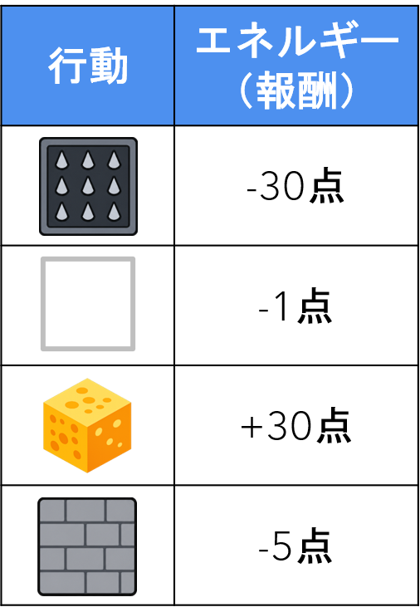
3-2 報酬によって行動を評価する
よい報酬につながる行動のQテーブルの数値（Q値）は高くなり、悪い報酬につながる行動のQ値は低くなる。
罠に入る（上）： 低いQ値
1マス進（下）：場合によって
チーズを見つける（右）：高いQ値
壁にぶつかる（左）：低いQ値
移動に小さなマイナス報酬を与えると、短い道を選ぶようになる。

Slide 18
3-3 Q値の更新
$$Q\left(s_{t},a_{t}\right)←Q\left(s_{t},a_{t}\right)+α\left[r_{t+1}+γ\max_{a^{′}}{Q}\left(s_{t+1},a^{′}\right)−Q\left(s_{t},a_{t}\right)\right]$$
現在のQ値
割引率
学習率
行動後に得た報酬
次のマスで一番高いQ値
現在のQ値
予想と実際のずれ
新しい予想 = 古い予想 + α × ズレ
α (学習率) = どれだけ直すか
この流れを一言でまとめると、更新式は「予想と答え合わせのズレを、こわごわ少しずつ埋めていく」だけの仕組み。
Notes:
Q(st​,at​)：現在のQ値（行動前の予想）
$α$：学習率（どれくらい修正するか）
$r_{t+1}$：行動後に得た報酬
$γ$：割引率（未来をどれだけ重視するか）
$\max_{a^{′}}Q\left(s_{t+1} , a^{′}\right)$：次のマスで一番高いQ値
最後の $Q\left(s_{t} , a_{t}\right)$：現在のQ値

Slide 19
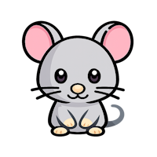

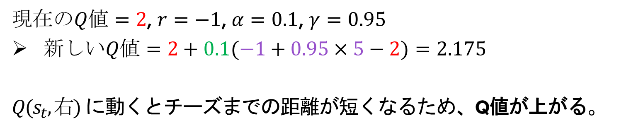
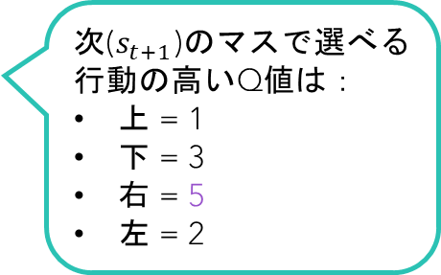
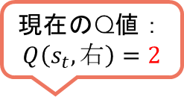

3-3 Q値の更新（例題）
現在のQ値：
$$Q\left(s_{t},右\right)=2$$
次($s_{t+1}$)のマスで選べる行動の高いQ値は：
上 = 1
下 = 3
右 = 5
左 = 2
$$s_{t}$$
$$s_{t+1}$$
一番高いQ値
$現在のQ値=2$, $r=−1$, $α=0.1$, $γ=0.95$
$新しいQ値=2+0.1(−1+0.95×5−2)=2.175$
$Q(s_{t},右)$ に動くとチーズまでの距離が短くなるため、Q値が上がる。

Slide 20
3-4 キーポイント
Qテーブルは：
行動の結果と、次のマスのQ値から現在のQ値を更新する。
割引率 γ は、未来の価値をどれだけ重視するかを決める。
学習率 α は、Q値をどれだけ変えるかを決める。
次の章では、パラメータを調整して、学習結果の変化を確かめる。
学習回数や設定を変えて、ネズミの学び方を比べてみよう！
Notes:
重視＝じゅし

Slide 21
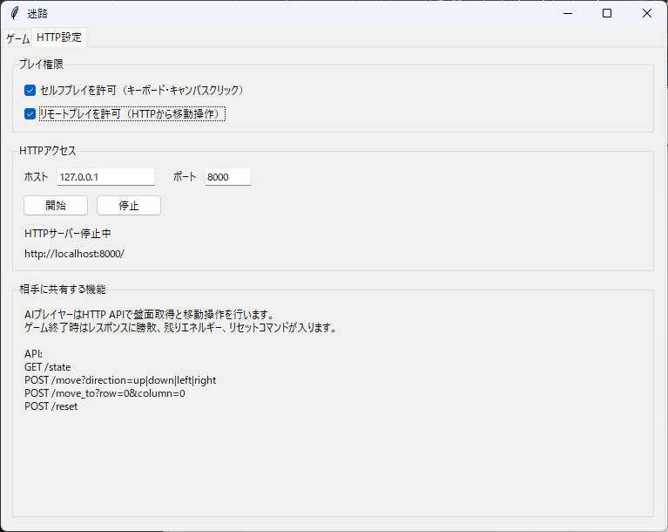
4 学習を調整しよう
4-1 「迷路ゲーム.exe 」の設定
1
2
3
4

Slide 22
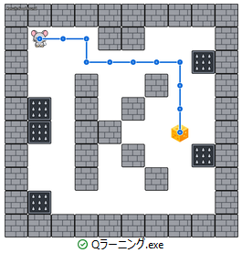
4-2 「Qラーニング.exe」の設定
デスクトップにある「Qラーニング.exe」をダブルクリックする。
Qラーニングが起動するまで待つ。
「訓練・接続設定」タブにあるパラメータを変更せずに、「開始」ボタンをクリックする。
学習が終了するまで、「迷路ゲーム.exe」でネズミがどのように動くかを観察する。
ネズミは試行錯誤しながらチーズまでのルートを探す。最初は失敗が多いが、学習エピソードが増えるにつれて、上手にチーズまでたどり着けるようになる。

Slide 23
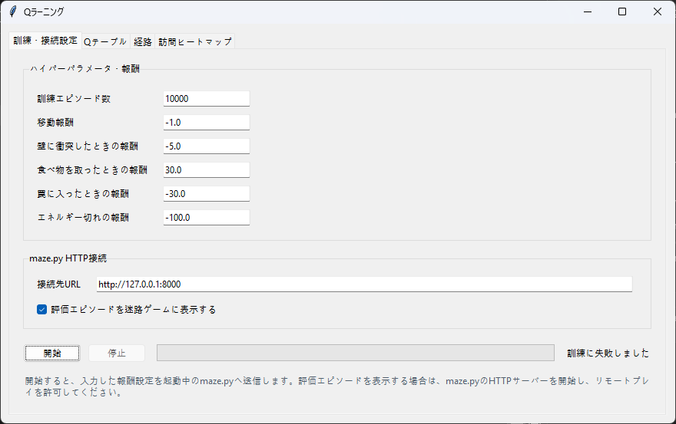
4-2 「Qラーニング.exe」の設定（つづき）
1

Slide 24
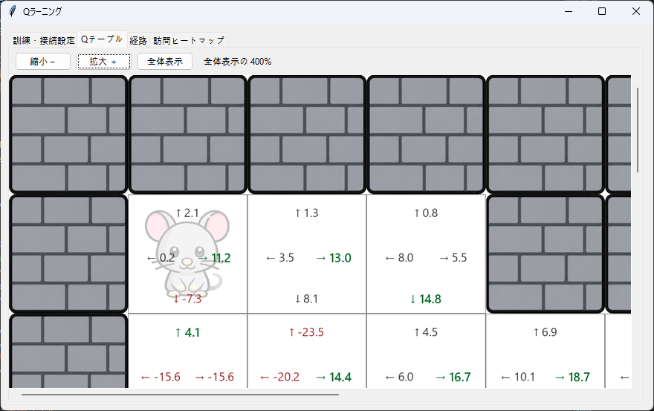
4-3 結果の解釈（Qテーブルのタブ）
各マスには上下左右のQ値が表示される。ネズミは、その中で最も大きい値の方向を選んで進む。

Slide 25
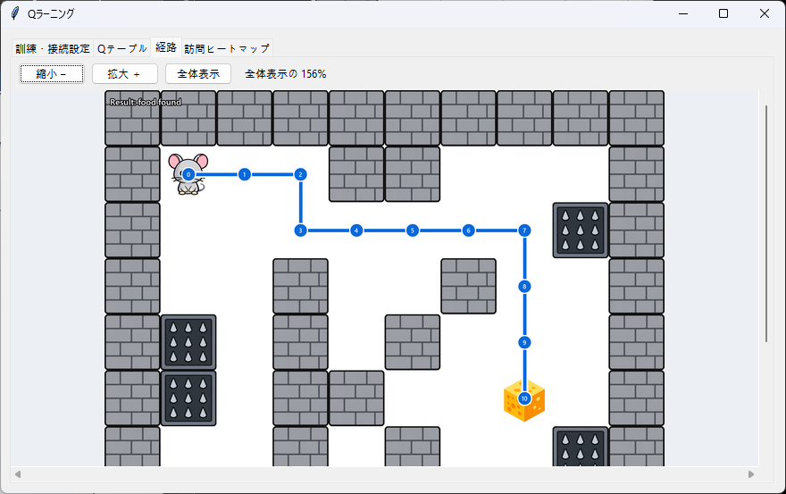
4-3 結果の解釈（経路のタブ）
経路には、学習後にネズミが実際に通ったルートが表示される。どの道を選んでチーズに向かったかを確認できる。

Slide 26
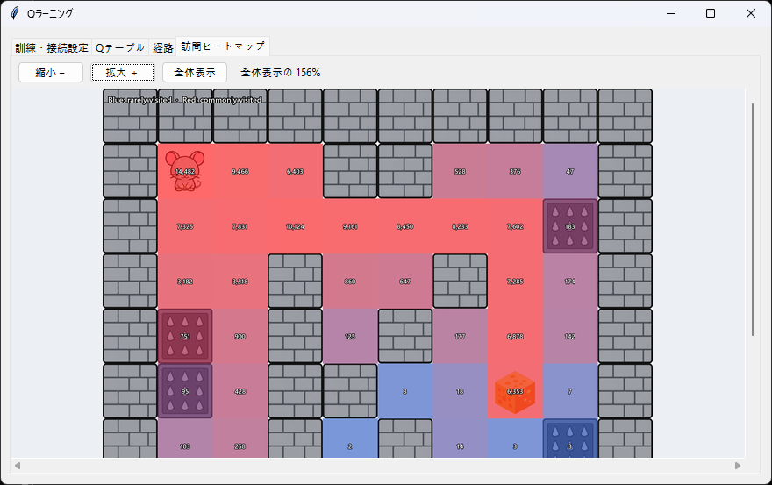
4-3 結果の解釈（訪問ヒートマップのタブ）
訪問ヒートマップには、各マスを通った回数が色で表示される。赤いほど多く通っており、ネズミがよく通る場所が分かる。

Slide 27
4-4 最適化
訓練エピソード数が10,000回のため、訓練に時間がかかる。訓練エピソード数を1,000回ずつ減らしてみよう。
訓練エピソード数：＿＿＿＿＿
移動報酬を－1.1にしたとき、訓練エピソード数をどこまで減らせるか調べてみよう（1,000回ずつ減らす）。
訓練エピソード数：＿＿＿＿＿
移動報酬を－1.1、罠に入ったときの報酬を－40.0にしたとき、訓練エピソード数をどこまで減らせるか調べてみよう（500回ずつ減らす）。
訓練エピソード数：＿＿＿＿＿
早くできた学生は、自由にパラメータや報酬を変えて、結果を観察してみよう。
4000
3000
2500

Slide 28
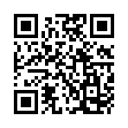
5 まとめ
強化学習は、試行錯誤と報酬を通して、よりよい行動を学ぶ仕組みである。ゲームだけでなく、身近な問題にも応用できる。
強化学習が解決できる問題：
AIがよりよい答え方を学ぶ
ゲームで勝つ方法を学ぶ
ロボットが転ばずに歩く
電気をむだなく使う
ソースコードは
9月に公開する予定

